Slide 1
Zastosowanie MODELI PRZESTRZENNYCH W ANALIZIE ZJAWISKA STARZENIA SIĘ POPULACJI
Katarzyna Zeug-Żebro
Katedra Statystyki, Ekonometrii i Matematyki
VI MIĘDZYNARODOWA KONFERENCJA NAUKOWA SYSTEMY ZABEZPIECZENIA SPOŁECZNEGO WOBEC WYZWAŃ DEMOGRAFICZNYCH, EKONOMICZNYCH I TECHNOLOGICZNYCH
POZNAŃ, 19-20.09.2019

Slide 2
Plan prezentacji:
Uzasadnienie wyboru tematu
Modele przestrzenne
Etapy wyboru modelu przestrzennego
Przedmiot i przebieg badania
Wyniki badań empirycznych
Wnioski
Literatura
Zjawisko starzenia się społeczeństwa w Polsce

Slide 3
Uzasadnienie wyboru tematu
Proces starzenia się społeczeństwa jest zjawiskiem wieloaspektowym, na które wpływ ma między innymi demograficzny i przestrzenny charakter jednostek. Zastosowanie analizy przestrzennej do badania tego procesu pozwala na ustalenie istniejących relacji między badanymi regionami w odniesieniu do tego zjawiska.
Zmiany demograficzne obserwowane obecnie w wielu w krajach wyraźnie wskazują na starzenie się populacji, tj. spadek urodzeń przy jednoczesnym wydłużaniu się życia osób starszych. Prognozuje się, iż w perspektywie najbliższych dziesięcioleci tendencja ta jeszcze się nasili, doprowadzając do istotnych przeobrażeń w proporcjach pomiędzy osobami starszymi i młodymi.
Analiza zjawiska starzenia się społeczeństwa w Polsce wiąże się z określeniem, w drodze modelowania regresyjnego, wpływu cech o charakterze demograficznym i społeczno-ekonomicznym na wzrost liczby osób w wieku poprodukcyjnym

Slide 4
Cel badań:
zastosowanie wybranych metod ekonometrii przestrzennej w badaniach procesu starzenia się społeczeństwa;
włączenie do badań modeli regresji przestrzennej, które w sytuacji danych przestrzennie zlokalizowanych, cechuje większa precyzja w zakresie szacowania powiązań pomiędzy badanymi zmiennymi.

Slide 5
Zjawisko starzenia się społeczeństwa w Polsce
Starzenie się ludności jest współcześnie zjawiskiem globalnym, dotyczącym wszystkich regionów i niemal wszystkich państw świata. Proces ten przebiega jednak bardzo nierównomiernie - najgłębiej zaznaczył się w Europie.
W perspektywie najbliższych dziesięcioleci tendencja ta jeszcze się nasili, doprowadzając do istotnych przeobrażeń w proporcjach pomiędzy osobami starszymi i młodymi.
W Polsce, zmiana zachodząca w strukturze wieku będzie szczególnie dotkliwa, gdyż zgodnie z prognozami Głównego Urzędu Statystycznego, z jednego z najmłodszych państw Unii Europejskiej w 2060 roku stanie się jednym z najstarszych.

Slide 6
Największy wpływ na starzenie się ludności ma spadek liczby urodzeń. Powoduje on najgłębsze zmiany w proporcji udziału w społeczeństwie osób najmłodszych i najstarszych.
Podobnym czynnikiem ruchu naturalnego, skutkującym wydłużeniem się przeciętnej długości trwania życia, jest obniżenie się poziomu częstotliwości umierania, szczególnie w najstarszych grupach wieku.

Slide 7
Starość demograficzna polega na zwiększaniu się udziału najstarszych grup wiekowych w całej populacji, przy czym najczęściej stosowanym jego miernikiem jest udział w społeczeństwie ludności w wieku poprodukcyjnym, z reguły 60 (65) lat. Na starość demograficzną wpływa nie tylko liczebność ludności starej, ale także rozmiary grupy najmłodszej — w wieku 9–14 lub 0–19 lat

Slide 8
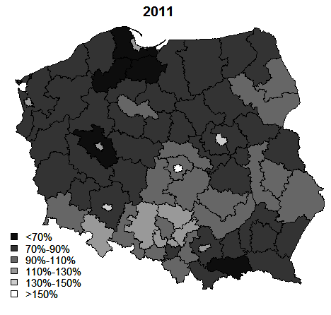
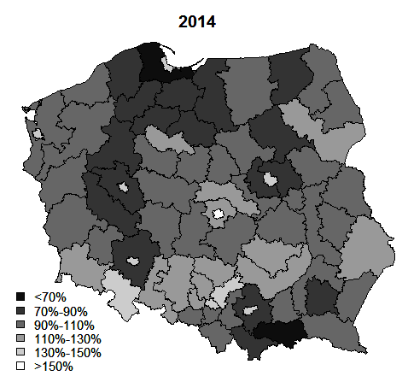
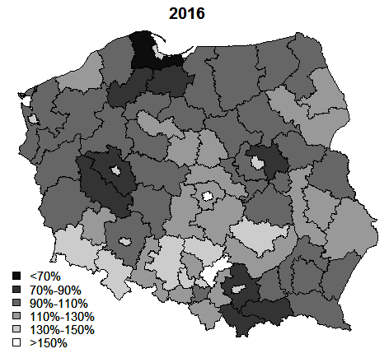
Indeks starości demograficznej
w podregionach Polski

Slide 9
Obserwowane zjawisko jest dość niepokojące, gdyż w przyszłości wzrost liczby osób w starszym wieku będzie powodować miedzy innymi zmniejszanie się podaży pracy i utrudnienia w systemie zabezpieczenia społecznego.
Jeśli pracujących będzie coraz mniej, to gospodarka w Polsce zamiast przyspieszać zacznie zwalniać.
Taka zmiana, to także znaczący wzrost kosztów dla systemu opieki zdrowotnej, którego kondycja już teraz jest dość napięta.
Wymienione skutki procesu starzenia się społeczeństwa są zaledwie początkiem problemów z jakimi trzeba będzie się zmierzyć w najbliższej przyszłości.

Slide 10
Modele przestrzenne
Model błędu przestrzennego
należy do grupy modeli, w których badana jest przestrzenna zależność reszt. Pojawienie się autokorelacji przestrzennej w błędzie modelu może być skutkiem pominięcia nieobserwowanych zmiennych (np. pogoda, czynniki kulturowe itp.), które mogą być przestrzennie skorelowane
Model opóźnienia przestrzennego
jest modelem typu autoregresyjnego, tzn. zawiera opóźnioną przestrzennie zmienną endogeniczną, która interpretowana jest jako poziom zmiennej zależnej w obszarach sąsiedzkich.
W przypadku, gdy to opóźnienie jest istotne, poziom zmiennej zależnej w i –tym regionie można wyjaśnić przez poziom zjawiska w jednostkach sąsiedzkich j oraz inne czynniki reprezentowane przez pozostałe zmienne objaśniające.

Slide 11
Postać modelu
Model błędu przestrzennego
y = βX + δ,
δ = μWδ + ε, ε ~ N( 0, σ²I),
β − wektor współczynników modelu, X − macierz zmiennych niezależnych, W − macierz wag przestrzennych, μ – współczynnik autokorelacji przestrzennej, ε – niezależny błąd modelu, Wδ – przestrzennie opóźniony błąd;
Model opóźnienia przestrzennego
y = βX + αWy + ε, ε ~ N( 0, σ²I),
Wy - opóźniona przestrzenne zmienna endogeniczna, α − współczynnik autokorelacji przestrzennej.

Slide 12
Etapy wyboru modelu przestrzennego
Estymacja modelu liniowego metodą najmniejszych kwadratów (MNK).
Badanie autokorelacji przestrzennej reszt w liniowym modelu MNK
Test I Morana dla reszt
I = (n /S₀ )∙(u^{T} Wu)/(u^{T}u),
n − liczba regionów, u − wektor kolumnowy reszt modelu MNK, S₀ − suma elementów macierzy wag.
H₀: brak autokorelacji reszt modelu,
H₁: występowanie autokorelacji reszt modelu.

Slide 13
Etapy wyboru modelu przestrzennego
Badanie istnienia zależności przestrzennej w modelach liniowych testem LM (mnożnik Lagrange).
Test LM_{error} sprawdza zależność przestrzenną błędu,
LM_{error} = (1 /T₁ )∙[(u^{T} Wu)/σ*²]²,
gdzie σ*² − oszacowany błąd standardowy,
T₁ =tr [(W^{T}+W)W],
tr jest operatorem śladu macierzy.
H₀: μ = 0, H₁: μ ≠ 0

Slide 14
Etapy wyboru modelu przestrzennego
test LM_{lag} bada istotność przestrzennie opóźnionej zmiennej zależnej
LM_{lag} = (1 /T₂ )∙[(u^{T} Wy)/σ*²]²,
T₂ = T₁ +[(WXβ^)²M(WXβ^)]/σ*²,
M = I – X(X^{T}X)⁻¹X^{T},
β^ − wektor oszacowanych współczynników MNK
H₀: α = 0, H₁: α ≠ 0

Slide 15
Etapy wyboru modelu przestrzennego
Wybór modelu przestrzennego jest determinowany
wyższą (istotną) wartością statystyki LM
jeśli LM_{lag}> LM_{error}, to należy wybrać model opóźnienia przestrzennego,
w przeciwnym razie w badaniach zostaje zastosowany model błędu przestrzennego.

Slide 16
Etapy wyboru modelu przestrzennego
Ostatnim etapem w identyfikacji i specyfikacji modelu przestrzennego jest przeprowadzenie dodatkowych testów diagnostycznych (test LR i test Wald'a) oraz porównanie wartości statystycznych tych testów z wartościami testu LM.
Następujące współzależności wskazują właściwą specyfikację modelu:
dla modelu błędu przestrzennego:
Wald(μ) ≥ LR_{error} ≥ LM_{error},
dla modelu opóźnienia przestrzennego:
Wald(α) ≥ LR_{lag} ≥ LM_{lag}.

Slide 17
Analiza empiryczna
Dane
Analizę statystyczną wpływu demograficznych i społeczno-ekonomicznych czynników na proces starzenia się społeczeństwa przeprowadzono dla 73 podregionów Polski (wg klasyfikacji UE- NUTS 3).
Badanie
Badanie rozpoczęto od wyboru zmiennych, na podstawie których oszacowane zostaną trzy modele regresji.
W badaniu wykorzystano dane pozyskane z Głównego Urzędu Statystycznego i Eurostatu za lata 2011, 2014 i 2016.
Zmienną zależną charakteryzującą starzejącą się populację była ogólna liczba osób w wieku poprodukcyjnym (LPT65+). Do zbioru potencjalnych zmiennych objaśniających wybrano 11 wskaźników.

Slide 18
Zmienne objaśniające
X₁
zgony osób w wieku do 65 lat na 1000 ludności w tej grupie wiekowej (Z65)
X₂
X₈
X₉
X₁₀
X₁₁
X₄
X₅
liczba łóżek w szpitalach ogólnych (LŁ)
X₆
X₇
przyrost naturalny na 1000 ludności (PN)
X₃
produkt krajowy brutto (PKB)
lekarze na 1000 ludności (L)
liczba aptek ogólnodostępnych (LA)
pielęgniarki i położne na 1000 ludności (PP)
liczba osób starszych w placówkach pomocy społecznej (LPPS)
bezrobotni zarejestrowani (BZ)
przeciętne miesięczne wynagrodzenie brutto (PMW)
pracujący na 1000 ludności (LP)

Slide 19
Wyniki estymacji liniowych modeli ekonometrycznych
Zmienne | Wartości współczynników
 | Model (2011) | Model (2014) | Model (2016)
 | LPT65+ | LPT65+ | LPT65+
Z65 | - | - | -
PN | -1975,000 | -2131,000 | -2268,000
PKB | 0,581 | 0,310 | 0,355
L | - | - | -
LŁ | 5,491 | 8,010 | 7,663
LA | 266,700 | 345,000 | 362,400
PP | -276,300 | -349,700 | -268,600
LPPS | 31,670 | - | -
BZ | 0,390 | 0,533 | 0,529
PMW | - | 5,605 | -
LP | - | - | -
R² | 0,9755 | 0,9803 | 0,9737

Slide 20
Przestrzenna autokorelacja błędów - statystyki Moran I dla reszt modelu
Model (2011) |  | Model (2014) |  | Model (2016)
I | wartość p | I | wartość p | I | wartość p
0,02453 | 0,254 | 0,25389 | 1,3×10⁻⁴ | 0,35202 | 4,57×10⁻⁷

Slide 21
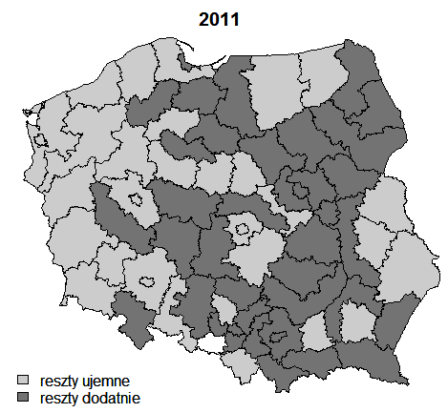
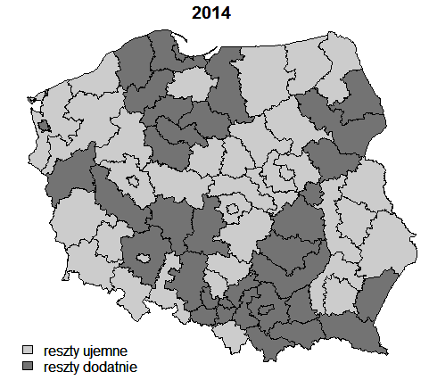
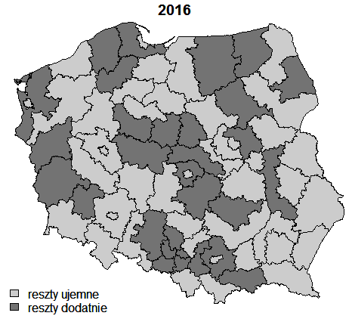
Wykres reszt modelu (2011, 2014 i 2016) w podziale na reszty dodatnie i ujemne

Slide 22
Wybór modelu przestrzennego – test LM
Model | Test LM |  |  |  | Typ modelu przestrzennego
 | LM_{error} | wartość p | LM_{lag} | wartość p
Model (2011) | 0,0904 | 7,64×10⁻¹ | 1,0003 | 3,17×10⁻¹ | -
Model (2014) | 9,684 | 1,86×10⁻³ | 0,017 | 8,96×10⁻¹ | Model błędu przestrzennego
Model (2016) | 18,617 | 1,60×10⁻⁵ | 0,275 | 6,01×10⁻¹ | Model błędu przestrzennego

Slide 23
Wartości kryteriów informacyjnych
Model |  | Wartości kryteriów
 |  | AIC | BIC | logLik
2011 | SLM | 1517,025 | 1539,929 | -748,512
 | SEM | 1517,650 | 1540,555 | -748,825
 | MNK | 1515,935 | 1536,549 | -748,967
2014 | SLM | 1513,017 | 1535,922 | -746,509
 | SEM | 1502,807 | 1525,711 | -741,403
 | MNK | 1511,033 | 1531,648 | -746,517
2016 | SLM | 1538,907 | 1559,521 | -760,453
 | SEM | 1517,671 | 1538,286 | -749,836
 | MNK | 1537,162 | 1555,485 | -760,581

Slide 24
Rezultaty estymacji modelu błędu przestrzennego
Zmienne | Wartości współczynników
 | Model (2014) | Model (2016)
 | LPT65+ | LPT65+
PN | -2246,9000 | -2094,5000
PKB | 0,3390 | 0,3320
LŁ | 7,1840 | 6,1631
LA | 355,4600 | 396,8200
PP | -333,0400 | -245,7300
BZ | 0,5416 | 0,6529
PMW | 5,3402 | -
μ | 0,4953 | 0,6653

Slide 25
Wartości kryteriów informacyjnych dla modeli (2014 i 2016) wyraźnie wskazują model błędu przestrzennego, natomiast wyniki uzyskane dla modelu(2011) nie są jednoznaczne
W obu przypadkach (modeli 2014 i 2016) współczynniki modelu oraz współczynniki autokorelacji okazały się statystycznie istotne
W celu potwierdzenia odpowiedniej specyfikacji modelu określono dodatkowe wartości statystyczne wybranych testów diagnostycznych i sprawdzono zależność:
Wald(μ) ≥ LR_{error} ≥ LM_{terror}
(dla modelu błędu przestrzennego). Uzyskane rezultaty spełniały powyższą zależność, potwierdzając jednocześnie ważność wyboru modelu.

Slide 26
Podsumowanie
W wyniku zastosowania metody najmniejszych kwadratów powstały trzy modele liniowe opisujące zjawisko starzenia się populacji.
Zmienną endogeniczną w tych modelach była liczba osób w wieku poprodukcyjnym (w latach 2011, 2014 i 2016).
Modele (2014 i 2016) charakteryzowały się autokorelacją przestrzenną. Sytuacja ta skłoniła do zbadania możliwości oszacowania modeli przestrzennych za pomocą testów LM.
Dla modeli (2014 i 2016) wybrano modele błędów przestrzennych. Dobrą specyfikację modeli przestrzennych potwierdzają wartości odpowiednich statystyk.
Badania wykazały, że modelowanie przestrzenne dla omawianych zagadnień jest uzasadnione. Konieczne jest jednak pogłębienie badań poprzez dokładniejszą identyfikację modeli i uwzględnienie innych macierzy sąsiedztwa.

Slide 27
Literatura
Anselin, L. (2006). Spatial Analysis with GeoDa. 4. Spatial Regression, University of Illinois, Urbana-Champaign.
Anselin, L., Bera, A. K., Florax, R., Yoon, M. J. (1996). Simple diagnostic tests for spatial dependence. Regional science and urban economics, 26, 77-104.
Anselin, L. and Rey, S. J. (1991). Properties of tests for spatial dependence in linear-regression models. Geographical Analysis, No. 23, 112-131.
Anselin L. (1988). Spatial Econometrics: Methods and Models, Kluwer Academic Publishers, Dordrecht.
Cliff, A. and Ord, J.K. (1970). Spatial Autocorrelation: A Review of Existing and New Measures with Applications, Economic Geography, Vol. 46, 269-292.
GUS: Prognoza ludności na lata 2014-2015, http://demografia.stat.gov.pl/bazademografia/Prognoza.aspx;
Kopczewska, K. (2011). Ekonometria i statystyka przestrzenna z wykorzystaniem programu R Cran, CeDeWu, Warszawa.
Mastalerz-Kodzis, A. and Pośpiech, E.(2016). Socio-economic consequences of globalization - spatial analysis of economic characteristics in European Union countries. [in]: Kliestik, T. (ed.) Globalization and its socio-economic consequences, 16th International Scientific Conference Proceedings, PTS I-V, Rajecke Teplice, Slovakia, 1313-1321.
Moran, P. A. P. (1950). Notes on Continuous Stochastic Phenomena. Biometrika 37 (1), 17–23.
Suchecki, B. (ed.) (2010). Ekonometria przestrzenna. Metody i modele analizy danych przestrzennych, C.H. Beck, Warszawa.
Wolny-Dominiak, A. and Zeug-Żebro, K.(2012). Spatial statistics in the analysis of county budget incomes in Poland with the R CRAN, [in]: Ramik J., Stavárek D. (eds.) Proceedings of 30th International Conference Mathematical Methods in Economics. Karviná, Czech Republic, 992-998.
Tobler, W. (1970). A Computer Movie Simulating Urban Growth in Detroit Region, Economic Geography, 46(2), 234–240.
Zeug – Żebro K. Miśkiewicz-Nawrocka M. (2017). Global analysis of the problem of aging society,. Zilina : University of Zilina, Part VI, 3076-3083

Slide 28
Dziękuję za uwagę

